Slide 1

Projet 04
Mr. DAGUELOU Rabah
Développeur web
Session 30 mars 2021
Soutenance
Optimisez un site web existant
Mai 2021
Montor: Mr. RANDRIANOMENJANAHARY RADO ABRAHAM
Evaluateur:

Slide 2
Sommaire
Introduction
Logiciels et technologies utilisées
Le rapport d’analyse SEO du site « La chouette agence »
Le rapport d’optimisation (Amélioration du SEO du site)
Le code source amélioré
Compatibilité et validité
Conclusion

Slide 3
INTRODUCTION
Vous m’aviez sollicité car votre site « La chouette agence » rencontre des problèmes notamment, son classement sur les moteurs de recherche, sa vitesse de chargement et son accessibilité.
Après, une analyse de l’état SEO, j’ai sélectionné 10 recommandations pour améliorer le site. Ces recommandations concernent la vitesse, la taille et l’accessibilité.
Un rapport d’optimisation détaillé est rédigé mentionnant toutes les erreurs relevées et les solutions apportées pour améliorer le SEO. Une comparaison via des captures d’écran à l’appui est intégré au rapport afin de vous démontrer l’efficacité de ma démarche.
Vous trouverez le code source amélioré sur ma page GitHub dont ci-après le lien.

Slide 4
I- Logiciels et technologies utilisées:
1/Technologies: ( Langages)
HTML 5
CSS
2/ Logiciels:
Vscode
Google Chrome & Firefox
Validateurs W3C
Webhostapp
FileZilla

Slide 5
3- Outils d’analyse SEO
Google Search Console,
Google Analytics ,
Dareboost,
Siteliner,
Gtmetrix,
Pingdom,
TPG Contrast Analyser
Whatcm,

Slide 6
4- Autres logiciels et applications:
Gimp 2.10
La boite à couleur
Git Bash 2
Git Hub
Sites de conversion d’image en ligne,,,
Lien vers le dépôt GitHub:
Lien vers la page GitHub

Slide 7
II- Le rapport d’analyse SEO du site « La chouette agence »
- Le modèle fourni
Les 10 recommandations
10 recommandations choisies
1/ Le SEO
2/ L’accessibilité
3/ La taille du site

Slide 8
Le rapport d’optimisation

Slide 9
I/ Le S E O

Slide 10
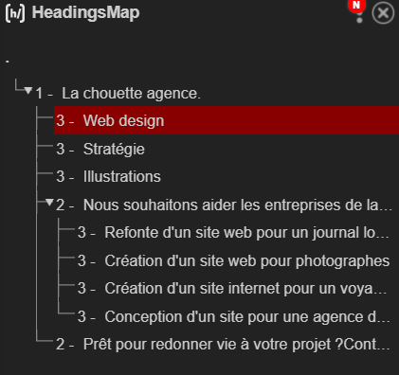
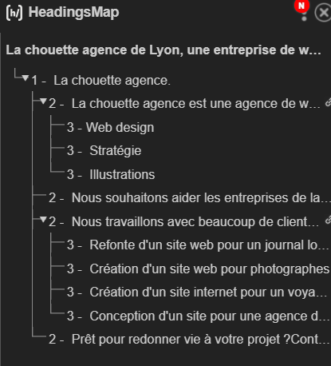
1/ La pertinence de la structure de la page. La structure des rubriques de la page. Les instances de niveaux de titre,
La structure de la page avant optimisation
La structure de la page avant optimisation
Extension Chrome HeadingsMap

Slide 11
2/ Les balises META
Meta title,
Meta description,
Meta robots,
Meta keywords,
Meta proprety ( Open Graph),
Les twitter cards,

Slide 12
3/ Les liens
Les pages orphelines,
Le titre des liens ( page2.html …)
Le maillage interne,
Les ancres

Slide 13
4/ Les images
- L’attribut alt,
- Les images textuelles,
- Le nom des images,

Slide 14
II- La taille

Slide 15
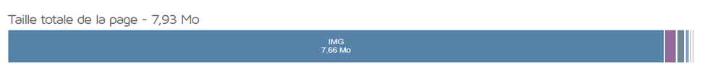
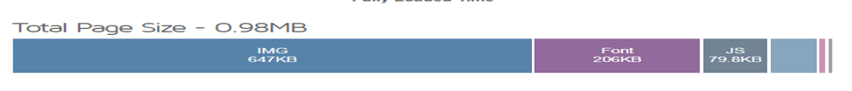
1/ Le poids des images
Le poids des images avant optimisation
Le poids des images avant optimisation
Résultats d’analyse avec l’outil GMetrix

Slide 16
2/ La minification de fichiers
Le fichier bootstrap.css,
Le fichier jquery-2.1.0.js,
Le fichier bootstrap,js,

Slide 17
III- L’accessibilité

Slide 18
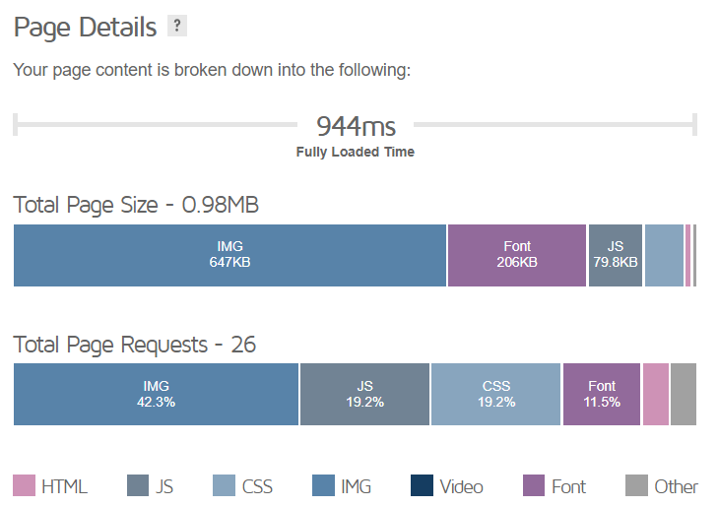
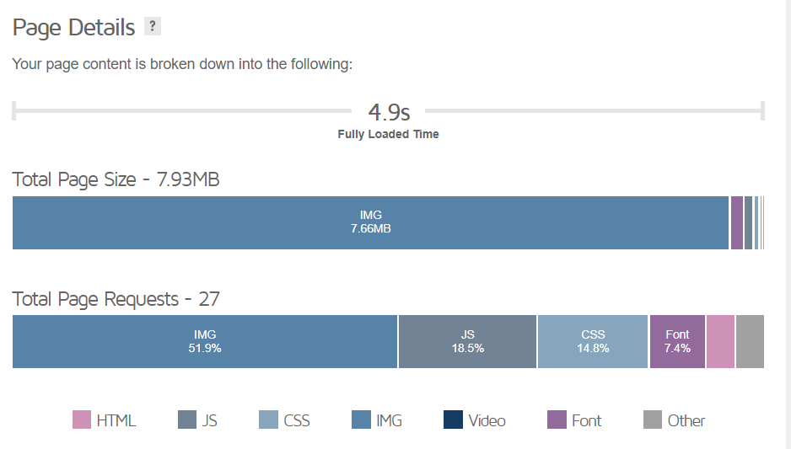
1/ La vitesse de chargement
La vitesse de chargement avant optimisation
La vitesse de chargement après optimisation
Comparaison de la vitesse de chargement du site: Analyses réalisées avec GMétrix

Slide 19
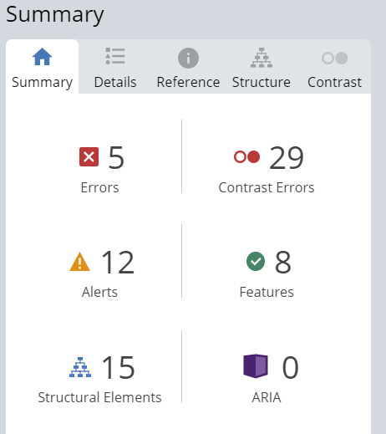
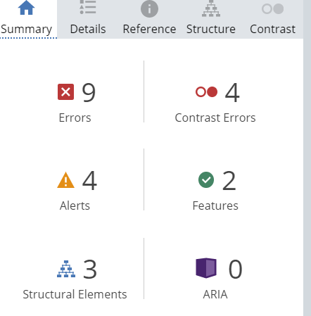

2/ Le contraste
Les erreurs de contraste avant optimisation
Correction des erreurs de contraste
Page d’accueil
Page de contact
Page d’accueil
Page de contact
Analyses réalisées avec l’outil WAVE

Slide 20
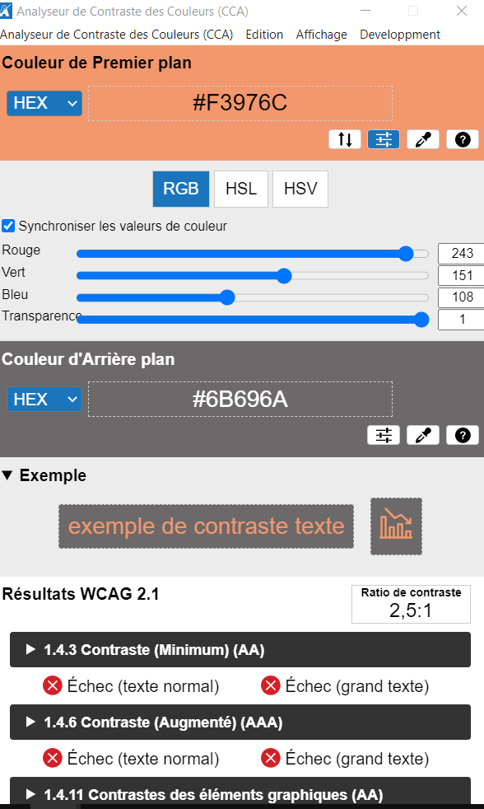
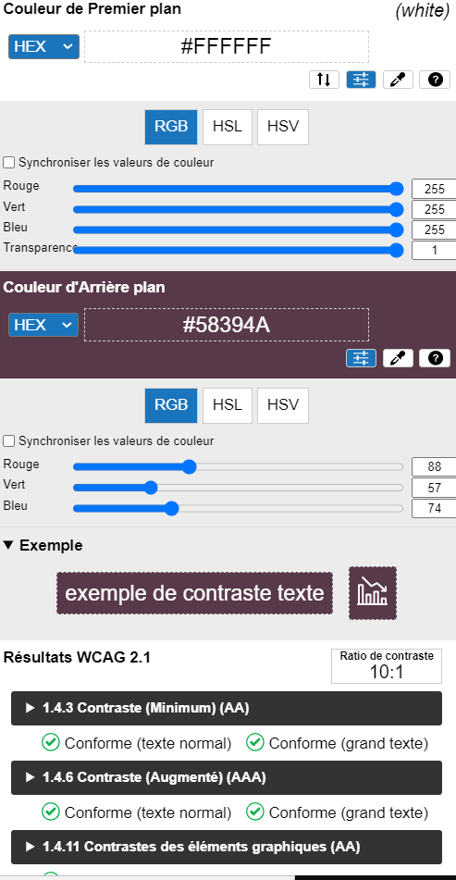
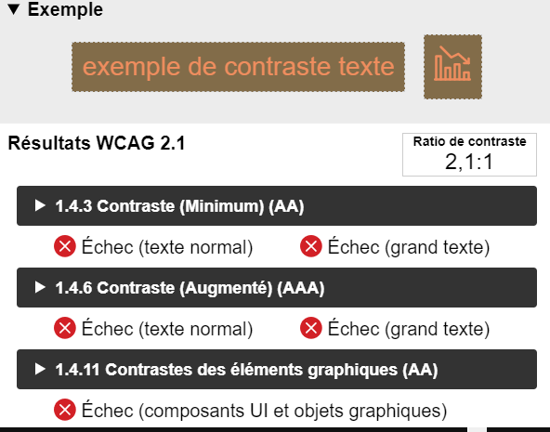
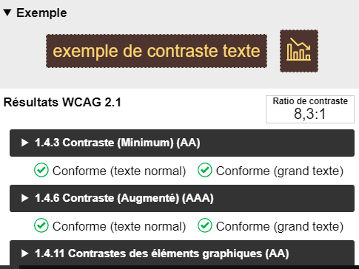
Le ratios de contraste doit être supérieur à 4,5:1 pour les textes de grande taille et 3:1 pour les textes de taille normal pour respecter le niveau AA de WCAG
Exemples de captures d’écrans comparatives des résultats de contraste
Exemples de contraste avant optimisation
Exemples de contraste après optimisation
Exemples de contraste avant optimisation
Exemples de contraste après optimisation
Titre page d’accueil
TPG Colour Contrast Analyser
Footer de la page d’accueil

Slide 21
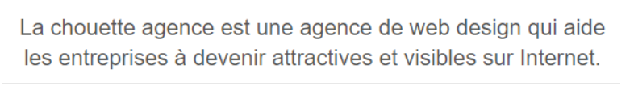

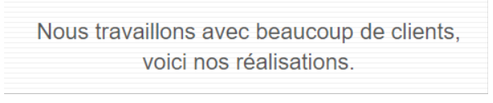
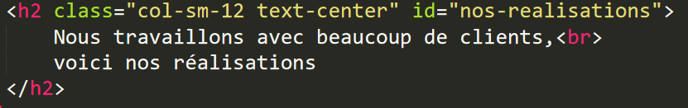

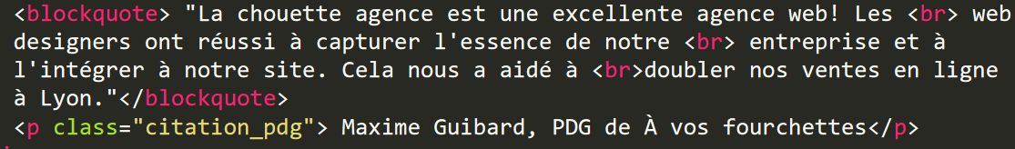
3/ Les images textuelles

Slide 22

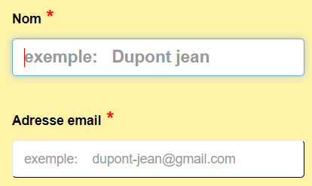
4/ Le focus
Exemple de focus sur la page d’accueil et sur le formulaire de contact
a, button {
transition: all .3s ease-in-out;
outline: none!important;

Slide 23
IV- Le code source amélioré
Implémentation de balises sémantiques,
Séparer le code CSS du code HTML,
Restructuration de la page ( les titres ),
Implémentation des balises meta,
Correction des liens,
Correction des noms des fichiers images et du contenu des attributs ALT des images,
Différer le chargement du Javascript,
Correction des erreurs de contraste ( Changement de couleurs),
Changement de certaines tailles de texte et d’unités de taille,
Changement des images textuelles par des balises HTML ( <Hn> et <P>),
Rétablissement du focus sur les éléments focusables ( <a>, <button>),
Correction des erreurs HTML et CSS signalées par les validateurs W3C.

Slide 24

V- Compatibilité et validité
Le site est compatible avec les dernières versions de google chrome
(Version 90.0.4430.85) ainsi que firefox (72.0.2);
L’approche mobile-first,
La responsivité,
La validation.

Slide 25
Conclusion
Nous espérons avoir respecté vos recommandations et satisfait vos attentes.

Slide 26
Merci de votre attention

